Slide 1
企业所得税申报表修订说明 及热点问题申报操作指南
2025年4月

Slide 2
目录
01
修订背景
02
主要修订内容详解
03
热点问题申报操作指南

Slide 3
修订背景
01

Slide 4
修订背景：
政策链接：
国家税务总局关于优化企业所得税年度纳税申报表的公告
（国家税务总局公告2025年第1号）
关于《国家税务总局关于优化企业所得税年度纳税申报表的公告》的解读
政策背景
企业反馈
2024年国务院发布《推动大规模设备更新和消费品以旧换新行动方案》（国发〔2024〕7号），财政部联合税务总局出台相关税收优惠政策。
企业反馈财务报表样式更新等情况。

Slide 5
主要修订内容详解
02

Slide 6
本次公告主要内容
本次修订主要涉及8张表单，其中取消2张表单、修订6张表单。此外，对《企业所得税年度纳税申报表填报表单》和其余15张关联表单中关于表间关系的填报说明进行同步调整。

Slide 7
1.《企业所得税年度纳税申报主表》（A100000）
表单名称修改
将原《企业所得税年度纳税申报表（A类）》（A100000）的名称修改为《企业所得税年度纳税申报主表》，使名称更加直观，避免与整个申报表名称混淆。
行次调整
结合新收入准则、租赁准则、金融工具和金融资产相关准则，优化“利润总额计算”相关行次，增加“稽查查补（退）所得税额”、“特别纳税调整补（退）所得税额”行次，便利纳税人在稽查查处以及特别纳税调整后更正申报。

Slide 8
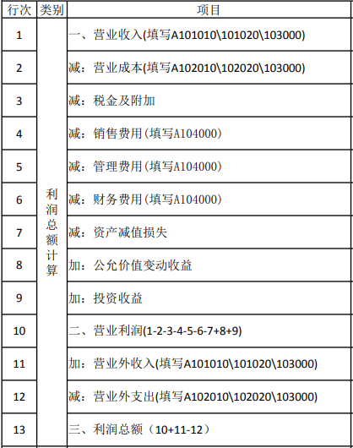
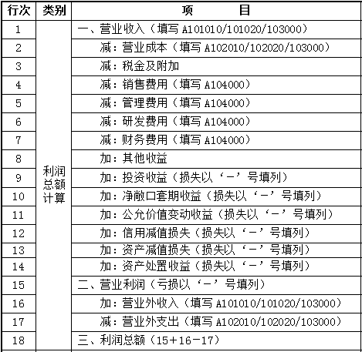
1.《企业所得税年度纳税申报主表》（A100000）
行次调整
结合新收入准则、租赁准则、金融工具和金融资产相关准则，优化“利润总额计算”相关行次
（旧）
（新）

Slide 9
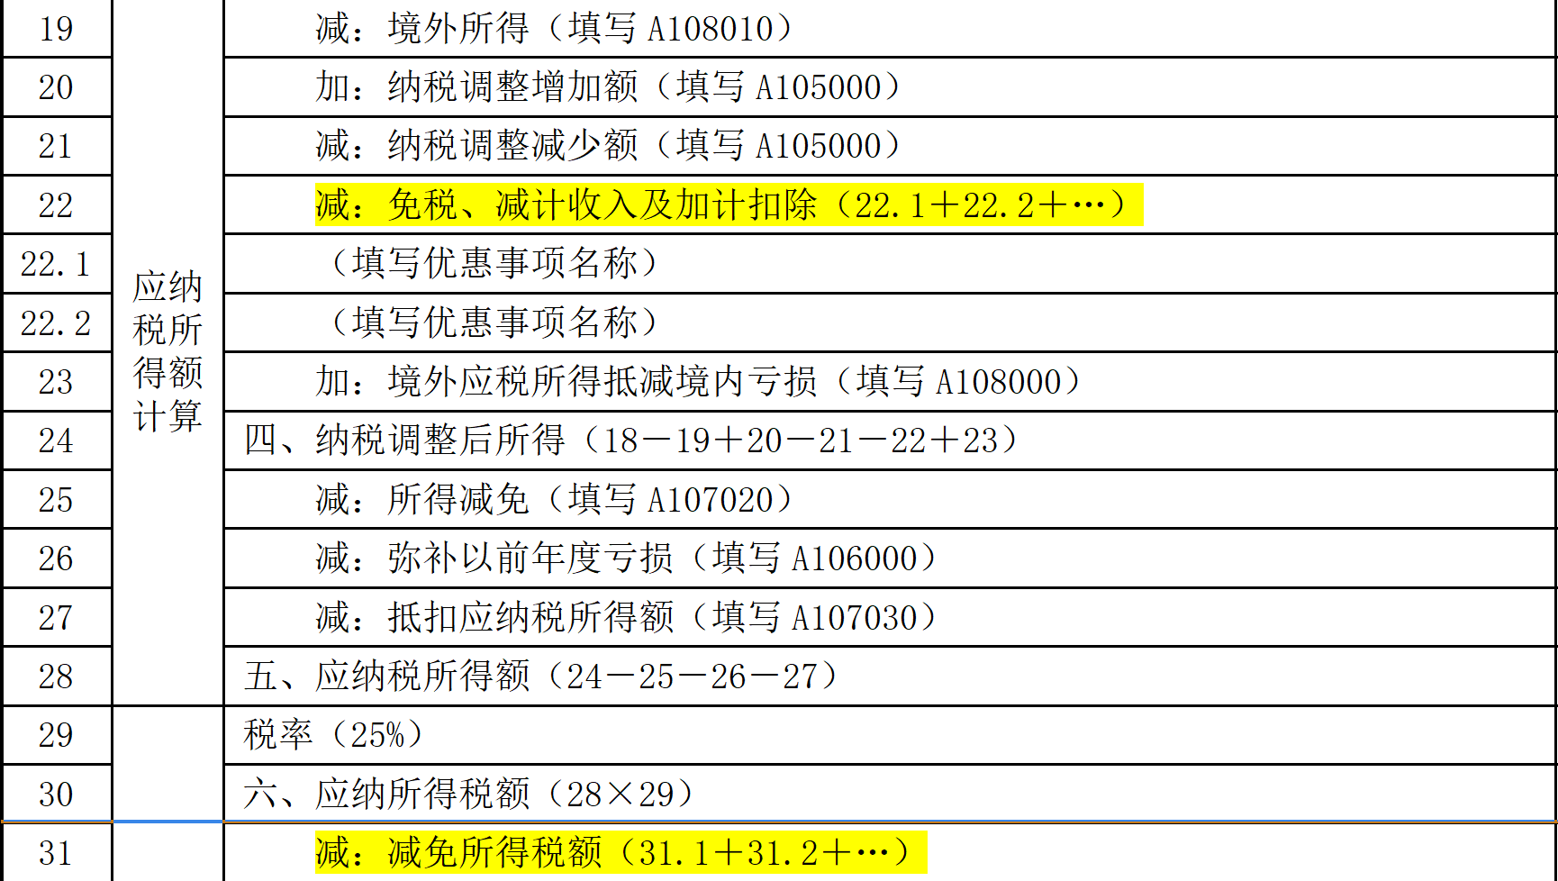
1.《企业所得税年度纳税申报主表》（A100000）
优惠事项填报方式优化
取消《免税、减计收入及加计扣除优惠明细表》（A107010）和《减免所得税优惠明细表》（A107040），将“免税、减计收入及加计扣除”和“减免所得税额”相关优惠事项整合至主表，纳税人可根据《企业所得税申报事项目录》在主表相应行次选择填报。
查询路径：
登录“国家税务总局网站”——“纳税服务”——“企业所得税申报事项目录”

Slide 10
2.《资产折旧、摊销及纳税调整明细表》（A105080）
优惠项目整合
参照主表优惠事项填报方式，对《资产折旧、摊销及纳税调整明细表》（A105080）进行调整，将表单中涉及固定资产和无形资产加速折旧或摊销的优惠项目整合到第28行至第29行填报。纳税人可根据《企业所得税申报事项目录》选择填报。

Slide 11
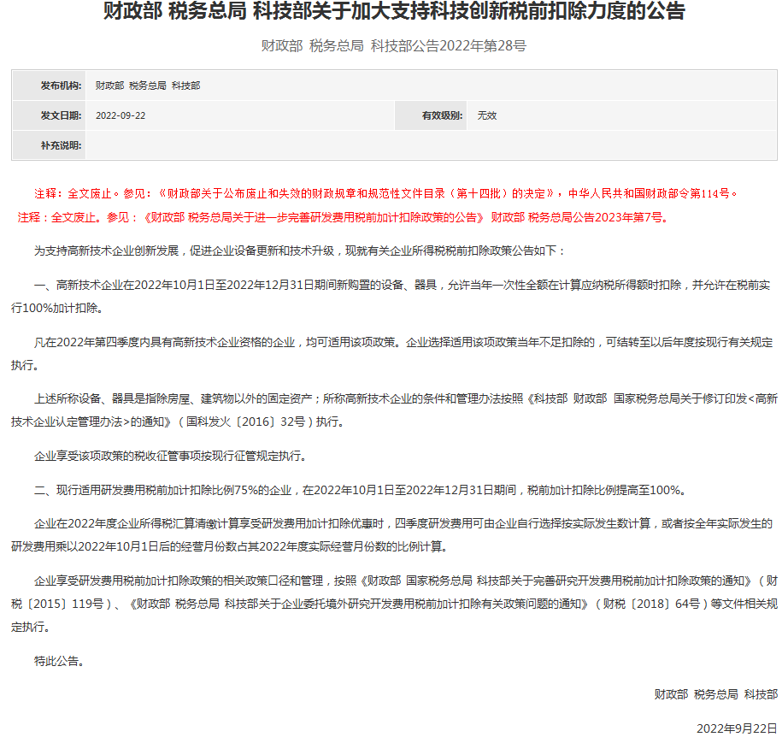
3.《研发费用加计扣除优惠明细表》（A107012）
行次调整
因2022年第28号公告废止，删除前三季度、第四季度研发费用金额的计算行次，调整“加计扣除比例及计算方法”的填报口径，确保优惠政策落实到位，使企业能够更准确地填报研发费用加计扣除优惠。
政策链接：
1.《财政部税务总局关于进一步完善研发费用税前加计扣除政策的公告》（2023 年第7 号） 2.《国家税务总局财政部关于优化预缴申报享受研发费用加计扣除政策有关事项的公告》（2023年第11 号）

Slide 12
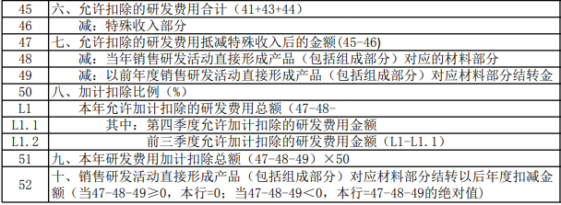
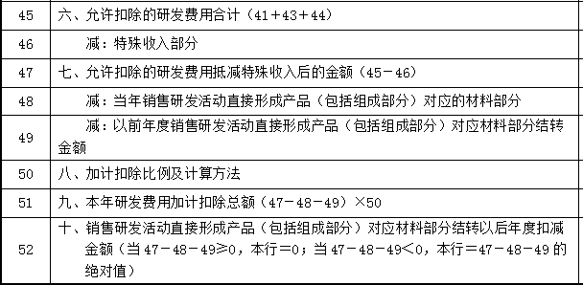
3.《研发费用加计扣除优惠明细表》（A107012）
新旧表格对比
（旧）
（新）

Slide 13
4.《税额抵免优惠明细表》（A107050）
新增填报项目
将原《税额抵免优惠明细表》（A107050）中“专用设备投资情况填报信息”固定行次变更为可增加的明细行次，同时增加“投资类型”、“投资额”、“抵免比例”、“可抵免税额”等填报项目，满足新政策填报需求
政策链接：
财政部 税务总局关于节能节水、环境保护、安全生产专用设备数字化智能化改造企业所得税政策的公告（财政部 税务总局公告2024年第9号）

Slide 14
5.《跨地区经营汇总纳税企业年度分摊企业所得税明细表》（A109000） 6.《企业所得税汇总纳税分支机构所得税分配表》（A109010）
结合汇总纳税企业申报情况，优化总分机构分摊税款计算方法，并对《跨地区经营汇总纳税企业年度分摊企业所得税明细表》（A109000）及《企业所得税汇总纳税分支机构所得税分配表》（A109010）的表样和填报说明进行调整。按照调整后的规则，企业先对全年应纳税款进行分摊，再由总、分机构分别抵减其已分摊预缴税款，并计算本年应补退税金额。

Slide 15
其他需要说明的问题
除上述表单外《公告》进一步重申了股权（股票）投资处置的填报要求，企业应按照相关规定准确填报有关事项，如实履行申报义务。
企业发生股权（股票）处置业务的，应区分三种情形分别填报：
一是按税收规定属于企业重组的，在《企业重组及递延纳税事项纳税调整明细表》（A105100）中填报重组情况；
二是不属于企业重组，但按税收规定确认为损失的，在《资产损失税前扣除及纳税调整明细表》（A105090）填报损失情况；
三是除上述两种情形之外，均应在《投资收益纳税调整明细表》（A105030）中填报处置收益相关情况。

Slide 16
实施时间
适用时间
追溯调整
《公告》适用于2024年度和以后年度企业所得税汇算清缴纳税申报。今后如出台新政策，按照新政策相关规定填报。
以前年度企业所得税纳税申报表相关规则与本《公告》不一致的，不进行追溯调整。纳税人调整以前年度涉税事项的，按照相应年度的企业所得税纳税申报表相关规则调整。

Slide 17
热点问题申报操作指南
03

Slide 18
热点问题1：跨地区经营汇总纳税企业税款分摊
甲公司是2023年在北京市注册成立的企业，不属于小型微利企业。甲公司分别在山东省、天津市、河北省设立了分支机构A、B、C。2024年，甲企业全年预缴了250万元，其中，总机构预缴了125万元，A、B和C按照50％、30％、20％的分摊比例，分别预缴了62.5万元、37.5万元、25万元。甲公司2024年度汇缴应纳税额300万元，并发现分支机构A、B预缴分摊比例填写错误，更正后A的分配比例是30％，B的分配比例是50％。

Slide 19
新旧计算过程比对：
1.原计算方法
第一步，整体计算企业本年应补（退）税额。
甲企业应补（退）税额：300－250＝50万元
第二步，根据分摊比例分别计算总分机构应补退税额。
总机构应补（退）税额：50×50％＝25万元
分支机构A应补（退）税额：50×50％×30％＝7.5万元
分支机构B应补（退）税额：50×50％×50％＝12.5万元
分支机构C应补（退）税额：50×50％×20％＝5万元
2.新计算方法
第一步，根据分摊比例计算总分机构全年实际应纳所得税额。
甲企业：300万元
总机构：300×50％＝150万元
分支机构A：300×50％×30％＝45万元
分支机构B：300×50％×50％＝75万元
分支机构C：300×50％×20％＝30万元
第二步，计算总分机构分摊应补（退）所得税额。
总机构应补（退）税额：150－125＝25万元
分支机构A应补（退）税额：45－62.5＝－17.5万元
分支机构B应补（退）税额：75－37.5＝37.5万元
分支机构C应补（退）税额：30－25＝5万元

Slide 20
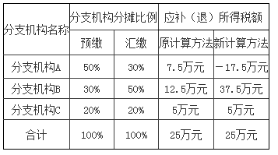
计算比对结果：
汇总纳税企业如果不存在分摊税款计算不准确的情形，无论按原计算方法，还是按新计算方法，结果都是一样的。但是，若汇总纳税企业预缴环节未准确计算分摊税款，新计算方法可通过全量分摊方式，对全年分摊税款重新计算，实现多退少补。
案例中，由于分支机构A和分支机构B在预缴环节分摊税款不准确，按新计算方法计算后，分支机构A在汇算清缴时应退税17.5万元，分支机构B应补税37.5万元，实现了对预缴未准确分摊税款的调整；由于分支机构C不存在分摊税款不准确的情形，无论按哪种方法计算，分支机构C在汇算清缴时均应补税5万元。

Slide 21
热点问题2：小型微利企业年度汇缴申报
填报表单
必填表单：《企业所得税年度纳税申报主表》（A100000）
必填项目：《企业所得税年度纳税申报基础信息表》（A000000）中的“基本经营情况”；
选填项目：《企业所得税年度纳税申报基础信息表》（A000000）中的“有关涉税事项情况”，存在或者发生相关事项时小型微利企业必须填报；
免填项目：“主要股东及分红情况”
政策依据：
《国家税务总局关于简化小型微利企业所得税年度纳税申报有关措施的公告》
（国家税务总局公告2018年第58号）

Slide 22
热点问题2：小型微利企业年度汇缴申报
免于申报表单
《一般企业收入明细表》（A101010）
《金融企业收入明细表》（A101020）
《一般企业成本支出明细表》（A102010）
《金融企业支出明细表》（A102020）
《事业单位、民间非营利组织收入、支出明细表》（A103000）
《期间费用明细表》（A104000）

Slide 23
谢谢观看

